Slide 1
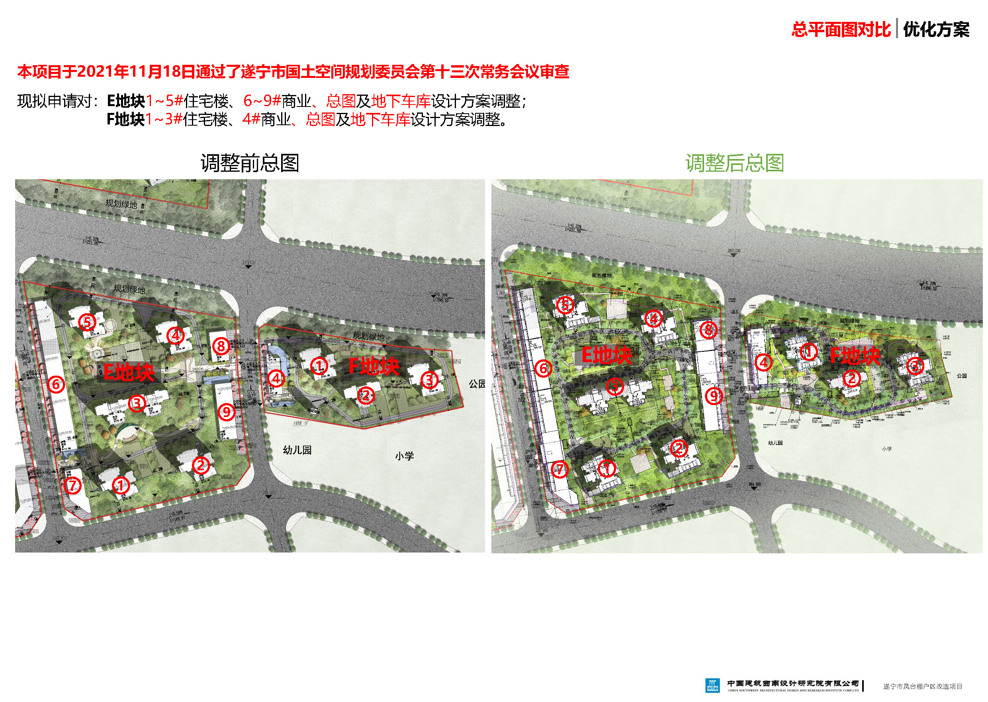
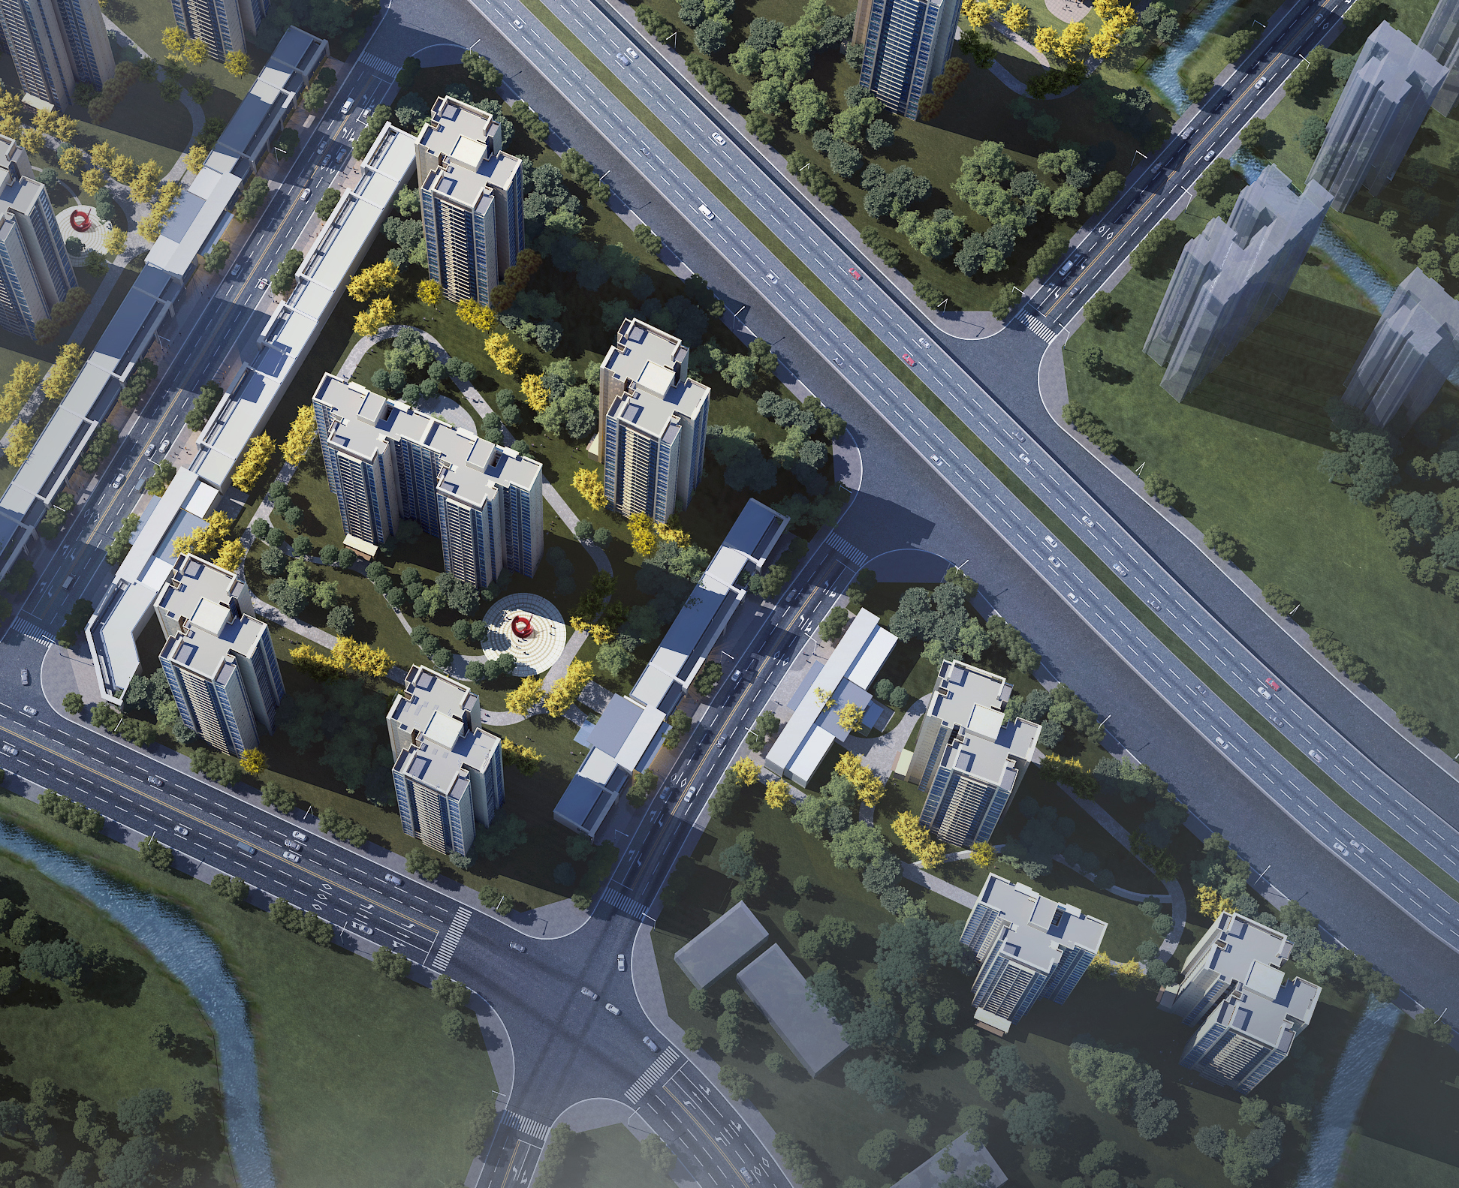
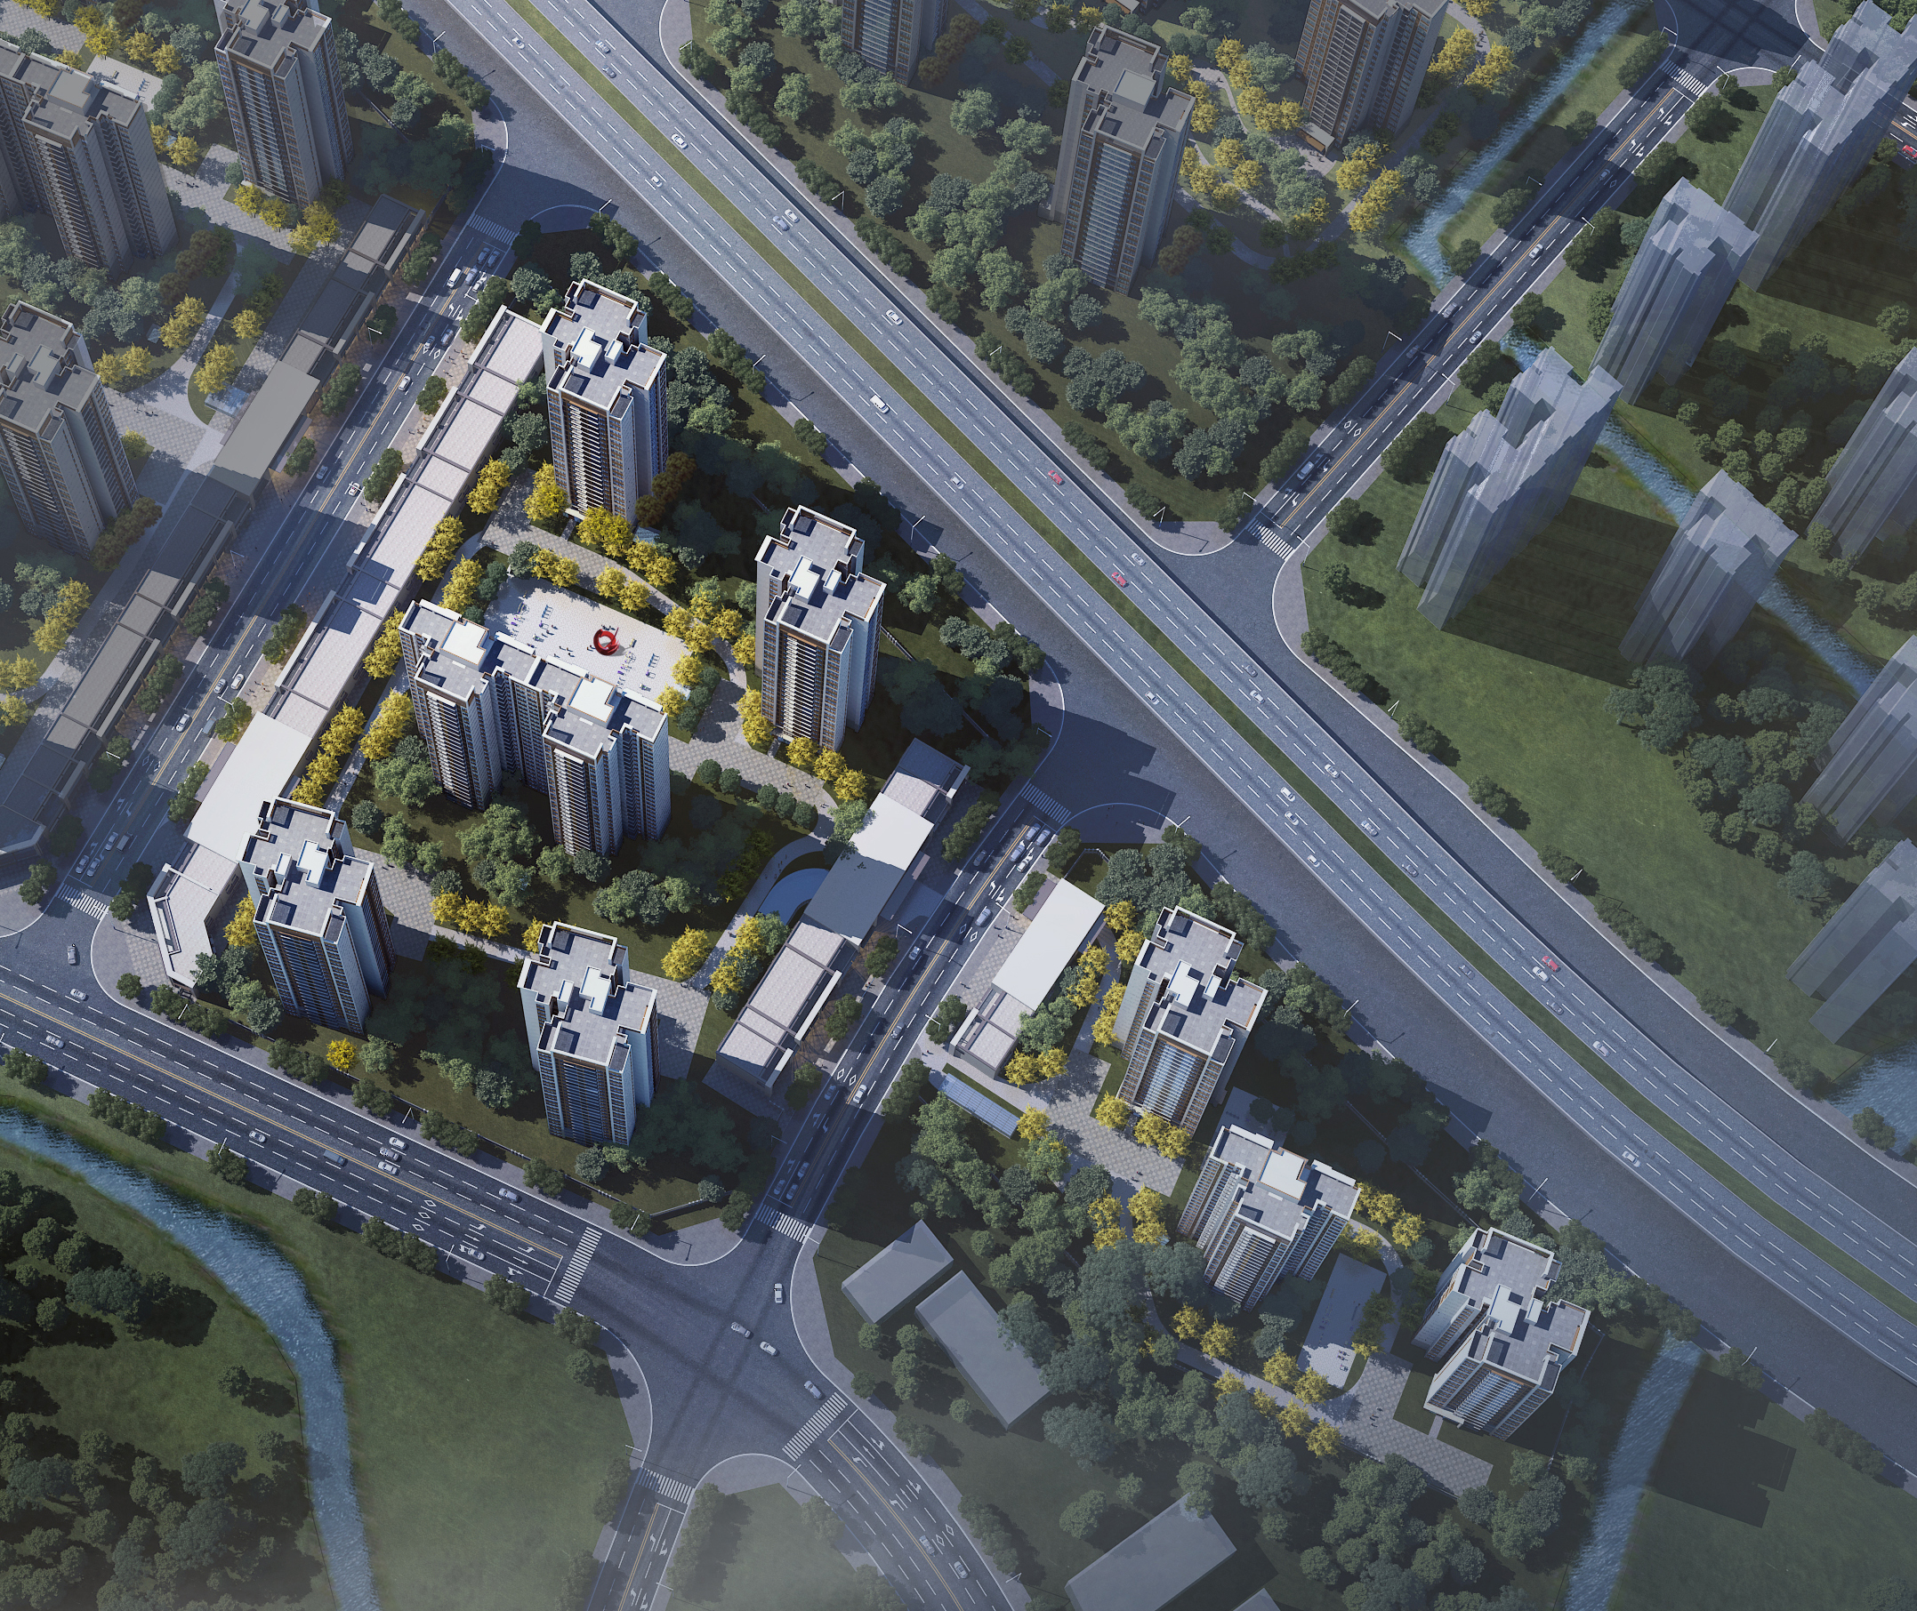
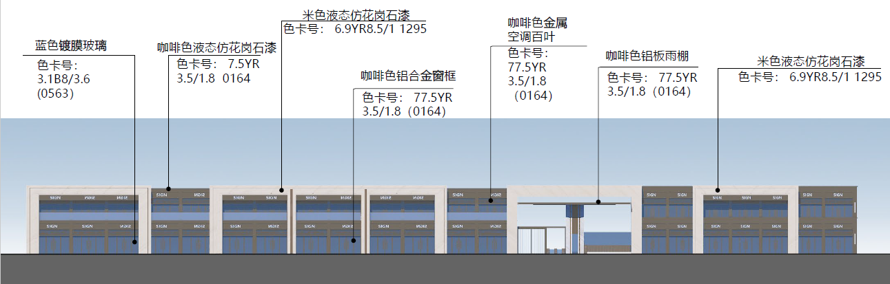
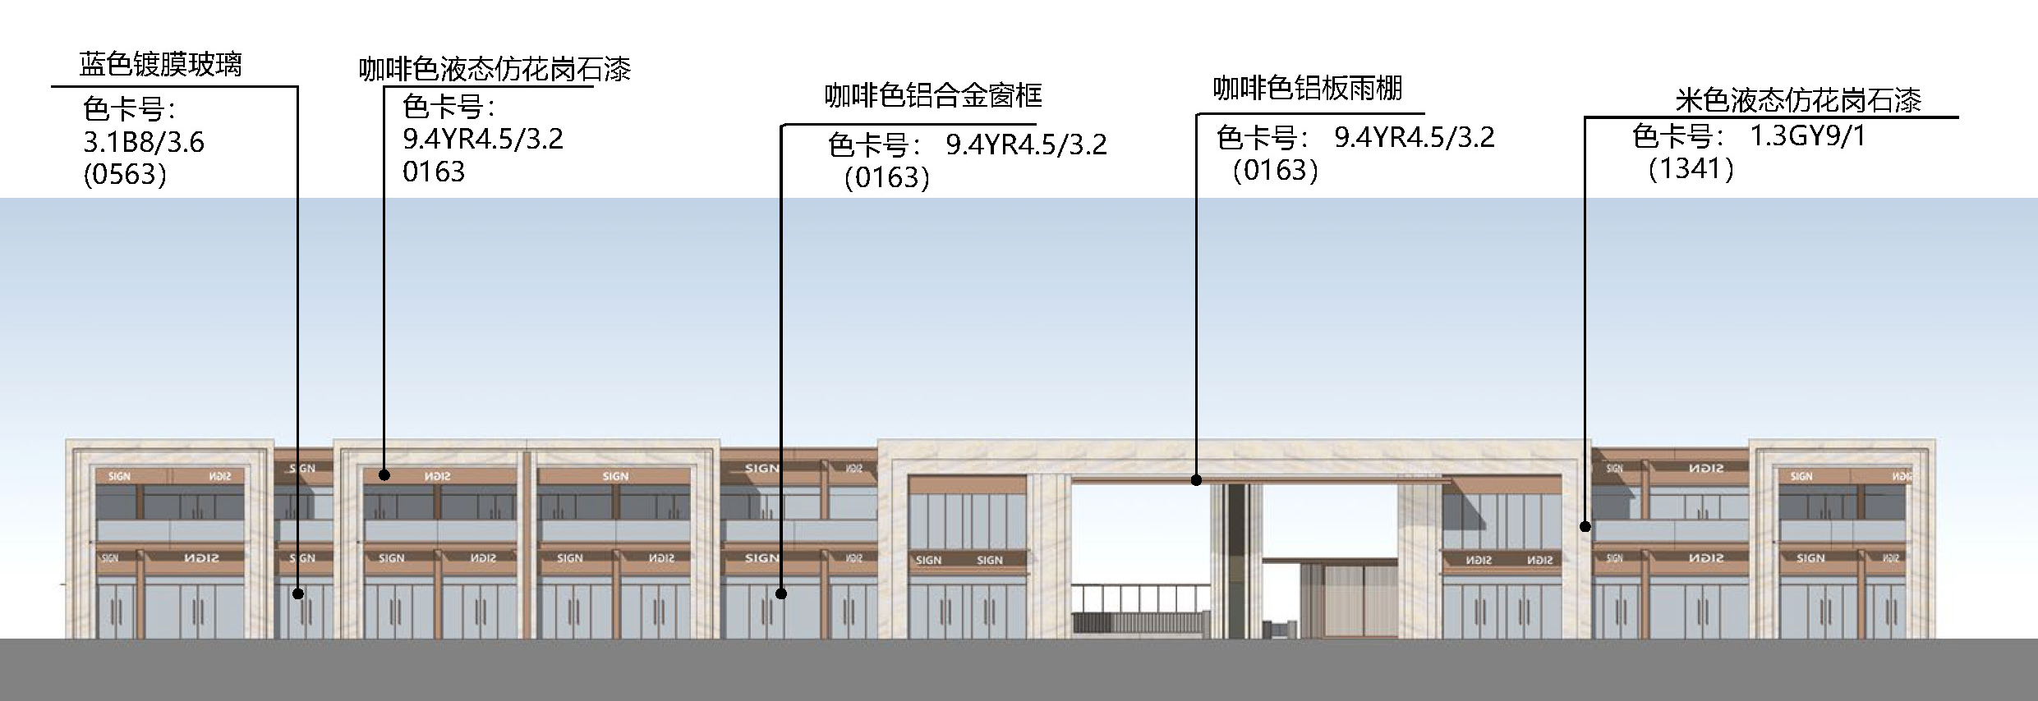
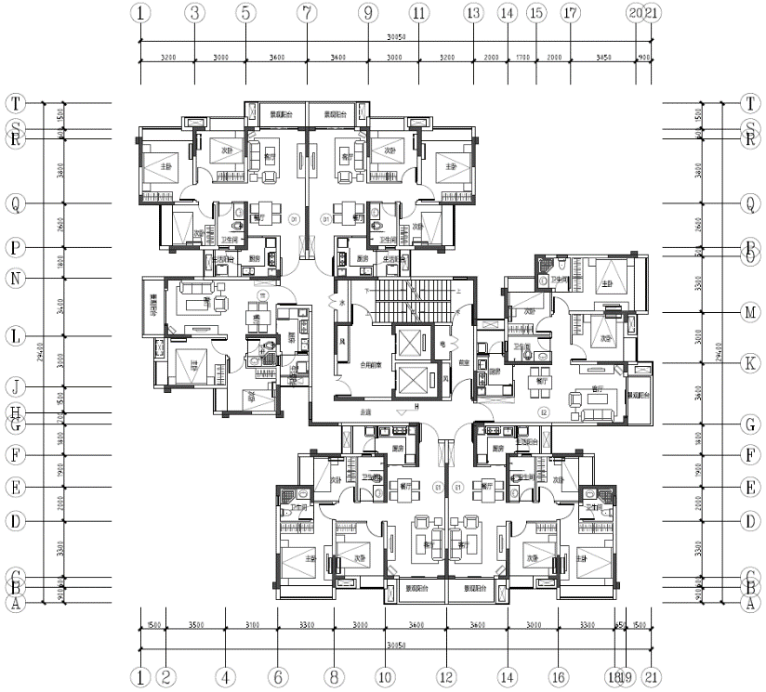
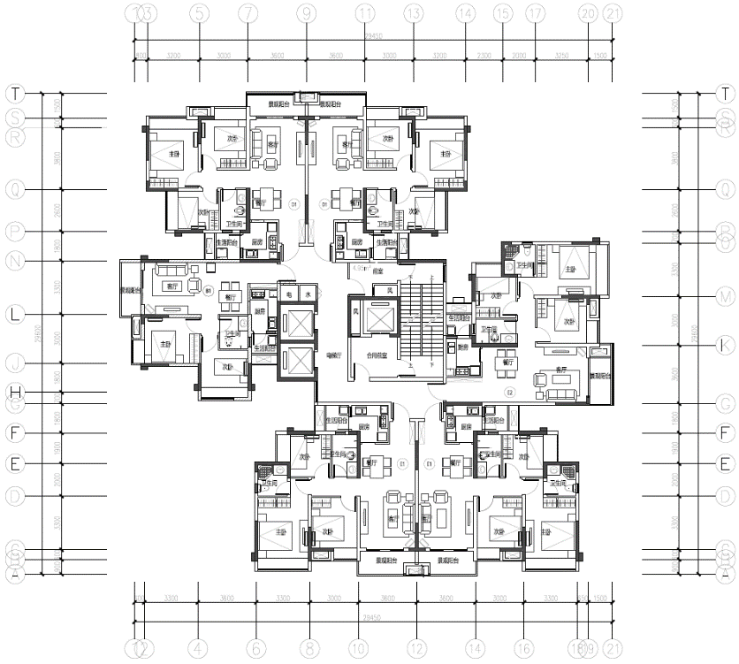
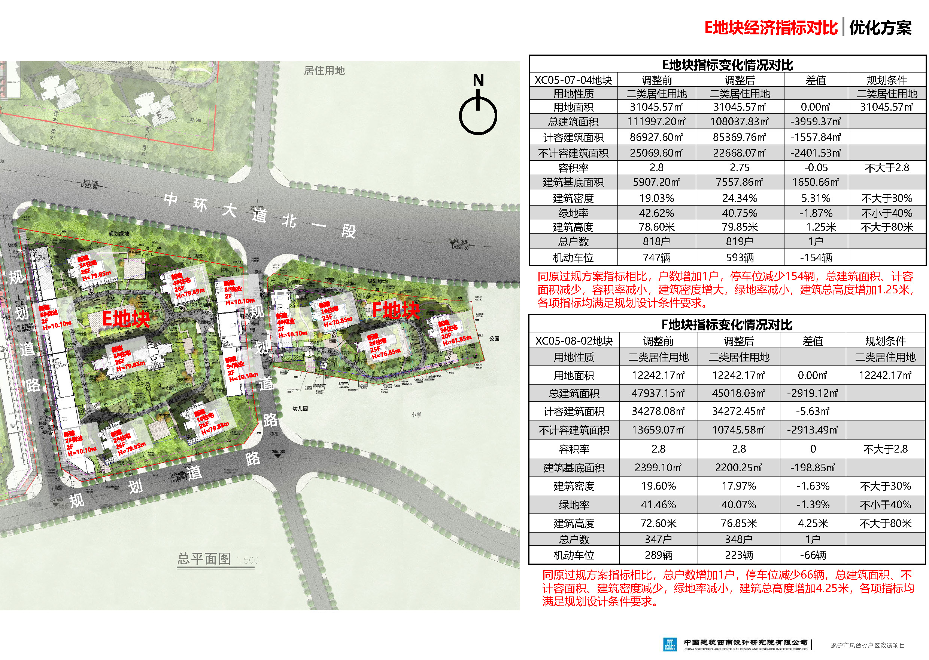
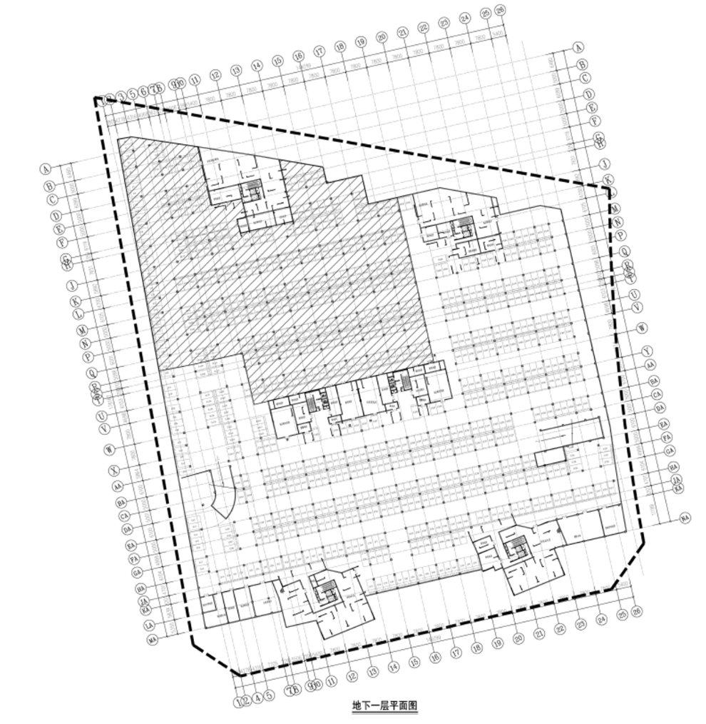
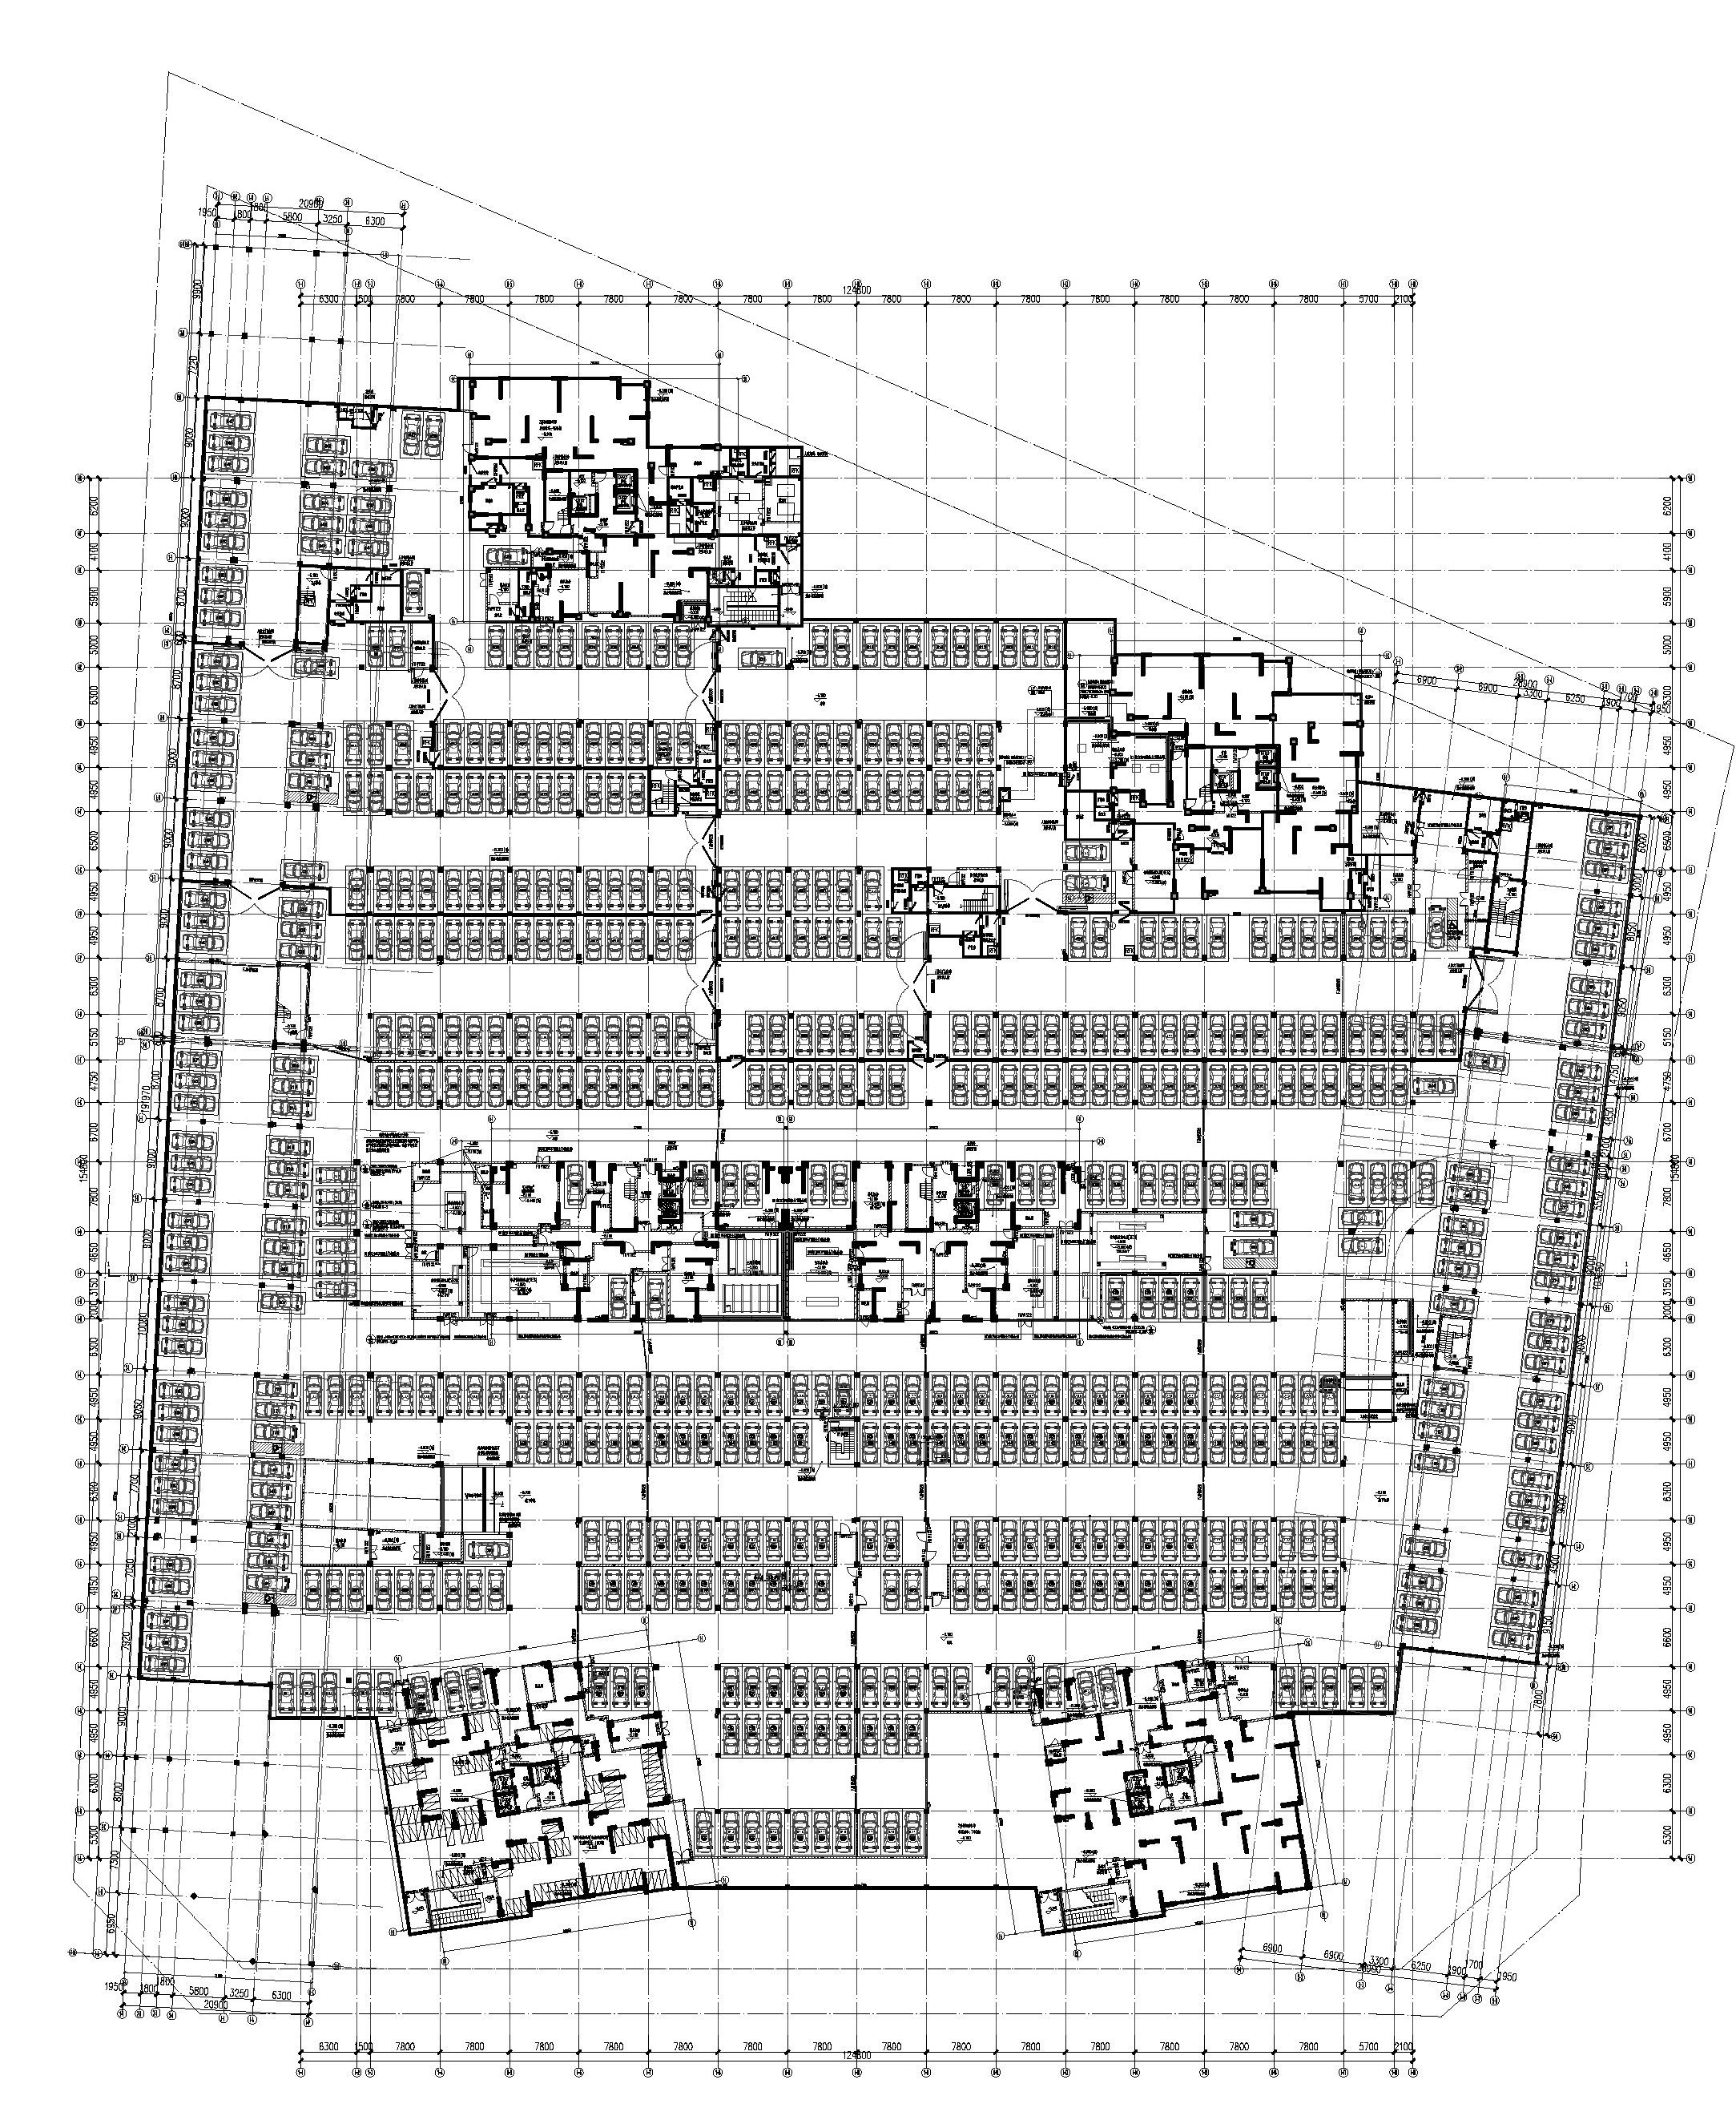
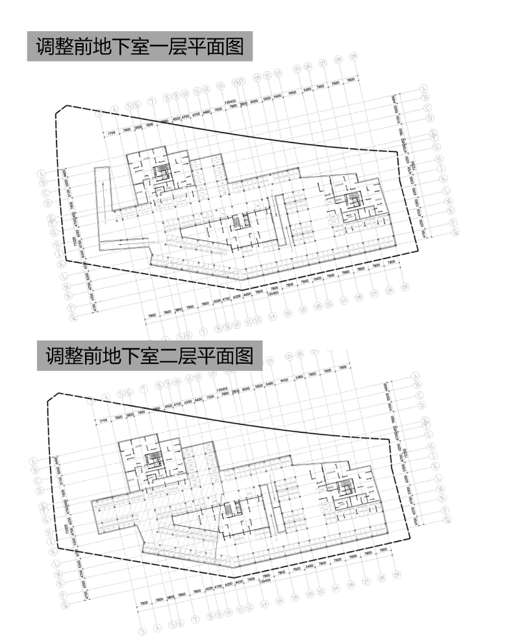
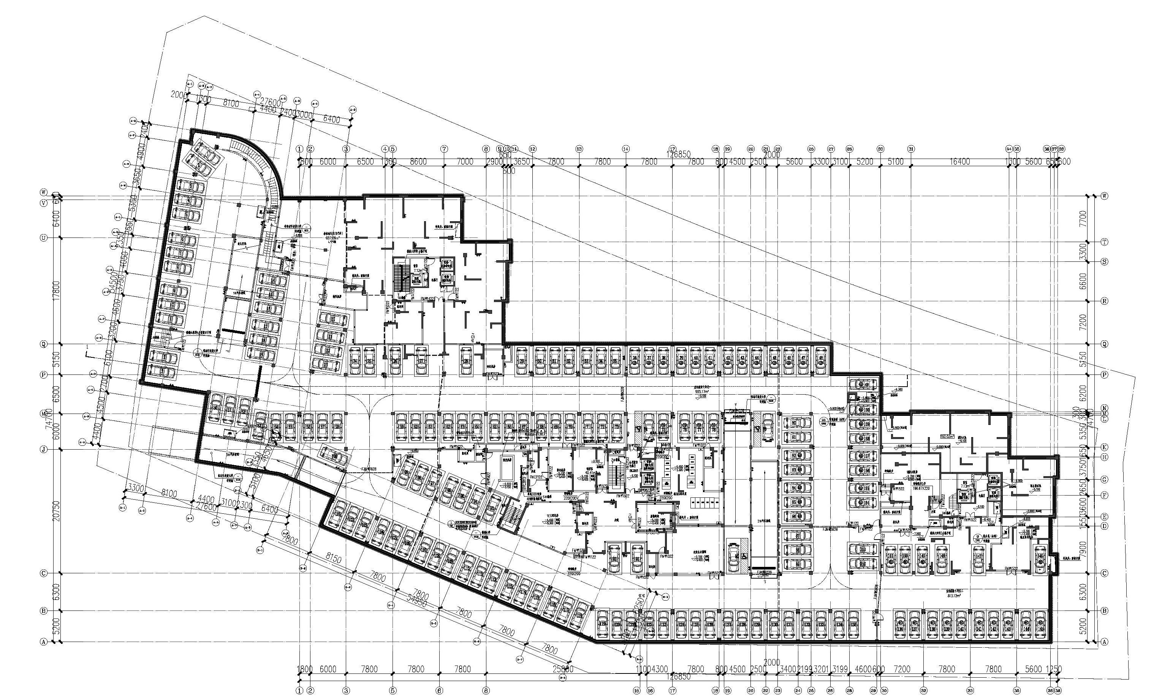


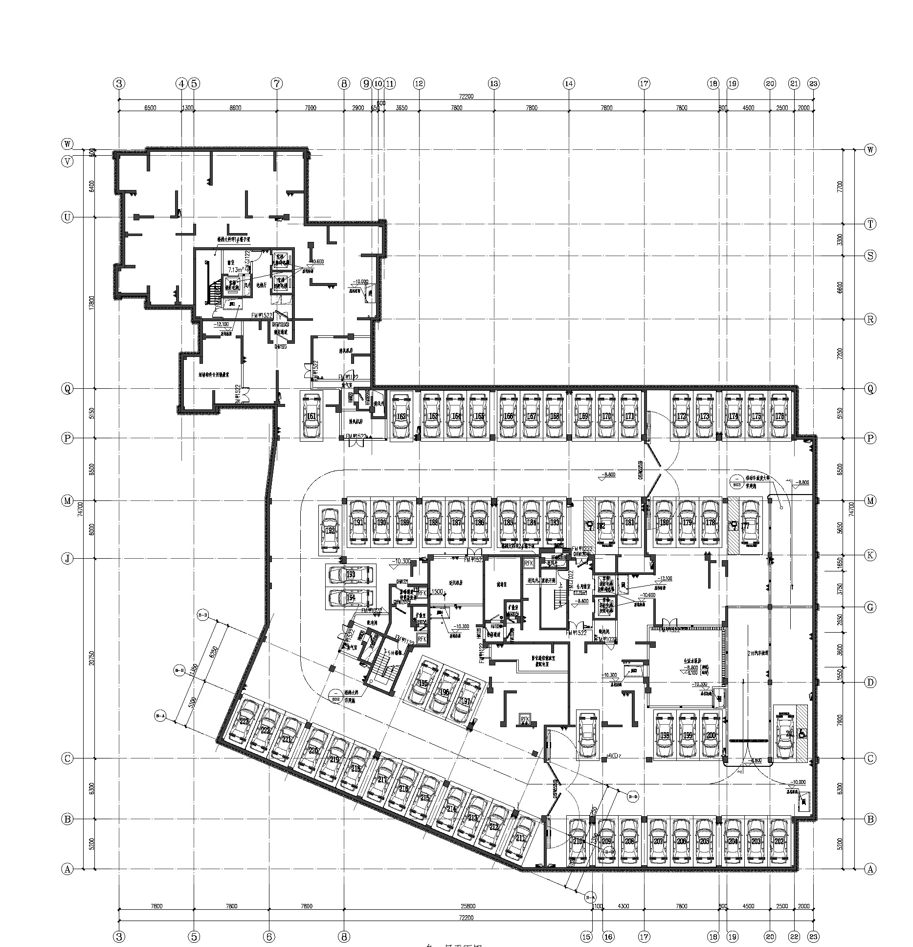
凤台棚户区改造项目（一期）建筑设计方案调整批前公示
公示说明
该项目建筑设计方案调整于2024年8月27日由遂宁市国土空间规划委员会第第三十五次常务会议审议通过。为提升住户居住品质，优化核心筒电梯数量、住宅入户流线和商业立面；特申请对该项目原建筑设计方案进行调整。调整具体情况如图所示。
现将调整内容进行批前公示，接受公众审阅，若对调整方案有异议和疑惑者，请于公示期内以书面形式向公证处反映。若无异议，该项目按调整后实施。特此公示。
遂宁市自然资源和规划局
2024年9月5日
公示日期：7个工作日
公示期限：2024年9月5日至2024年9月13日
项目名称：凤台棚户区改造项目（一期）建筑设计方案调整
建设位置：遂宁经济技术开发区凤台片区凤台坝村，中环大道北一 段以南
公示内容：
1.提升住户居住品质，对核心筒电梯数量进行优化，原T6户型核心筒电梯数量由两部调整为三部；
2. 原方案E-4、E-5、F-1、F-3#西入户调整为南入户，E-1#、E-2楼调整为北入户，同时两户之间增设空调机位；
3.增加商铺入口上空净高，提升空间品质；取消沿街商业正面空调机位，空调机位设置于商业背立面；
4. F地块2#楼由24层调为25层；
5.根据《地下车位去库存工作建议》一区三园区梳理，目前均面临地下车位库存高居不下问题，车位库存量较大、去库存周期长且车位使用率总体较低，因此对车位配比进行调整，地下室车位数量进行优化；
6. 用地内竖向设计进行调整；
附注：
1.陈述申辩意见反馈方式:
(1 )信函反馈意见:请邮寄至四川省遂宁市和平西路177号，遂宁市红旗公证处查收，邮政编629000。
(2)网上反馈意见:请登录查询网址，在对应公示图下方直接发表意见。
(3)联系电话: 0825-2226912(遂宁市红旗公证处)
2.有效反馈意见期:信函反馈意见邮戳日不应超过意见反馈期最后一天，逾期视为无效意见，不予采纳。
3.有效反馈意见:注明真实联系人姓名、联系电话、联系地址，如反馈意见信息不准确或不完整无法及时进步核对有关情况的视为无效意见。
4.查询网址:https://szrzyghj.suining.gov.cn/
总平调整前后对比
鸟瞰效果图调整前后对比
调整前鸟瞰图
调整后鸟瞰图
沿街商业效果图调整前后对比
调整前总平面图
调整前商业立面
调整后商业立面
平面调整对比
调整后总平面图
调整前后主要技术经济指标对比
调整前住宅平面
调整后住宅平面
地下室调整对比
E地块调整前地下室平面
E地块调整后地下室平面
F地块调整前地下室平面
F地块调整后地下室平面

